Slide 1



La importancia de los logs en seguridad.
Ing. Victor J. Mejía Lara

Slide 2


Definición.
Caja a modo de armario, fija a la cubierta e
inmediata al timón, en que se pone un compás
Magnético suspendido mediante suspensión
cardán.

Slide 3
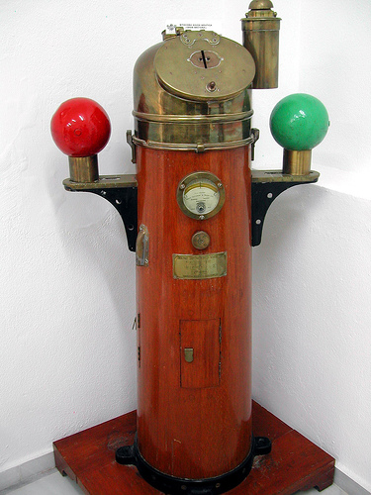

Slide 4
Cuaderno de bitácora.
Libro en que se apunta el rumbo, velocidad, maniobras y demás accidentes de la navegación.

Slide 5
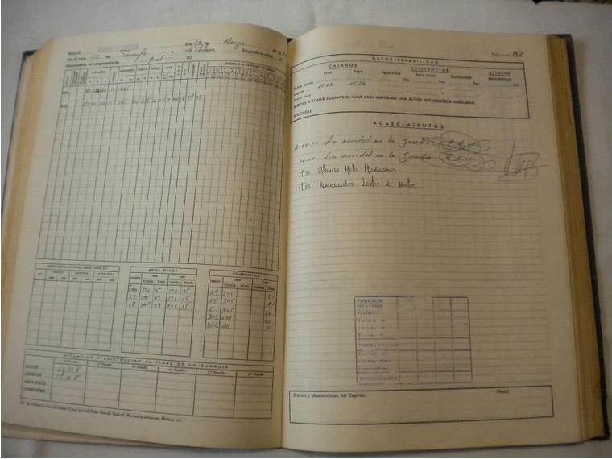

Slide 6
Logs de sistemas
Es un mecanismo estándar que se encarga de recoger los mensajes generados por los programas, aplicaciones y demonios y enviarlos a un destino predefinido.

Slide 7
Logs del sistema.
Registro | Descripción
messages | Registro de mensajes generales del sistema.
debug | Mensajes del kernel.
faillog | Registro de intentos fallidos en autentificarse.
lastlog | Registro del último inicio de sesión.
maillog | Registro de eventos del servidor de correo.
spool | Programas que necesiten trabajar con colas de impresión, noticias o correo.
secure | Registro de autenticación.
xdm | Eventos del manejador del entorno X.
utmp o wtmp | Registro de logins.

Slide 8
¿Qué datos puede llevar un log?
Fecha y hora.
Servicio/aplicación.
Usuario.
Evento.
Dirección IP.
Nombre del equipo.
Otros datos que dependen del Servicio/aplicación.

Slide 9
¿En qué nos pueden ayudar las bitácoras?

Slide 10
Actividades del usuario dentro del sistema.
Consultas a base de datos.
Verificar el comportamiento de la aplicaciones desarrolladas.
Detección y depuración de errores por dispositivos o programas.
Registro de recursos de hardware en el servidor.
Detección de ataques de fuerza bruta, escalonamiento de directorios, injección de sql, entre otros.

Slide 11
Ejemplos.

Slide 12
Ataque al puerto 80 pero se usa para SSH.

Slide 13
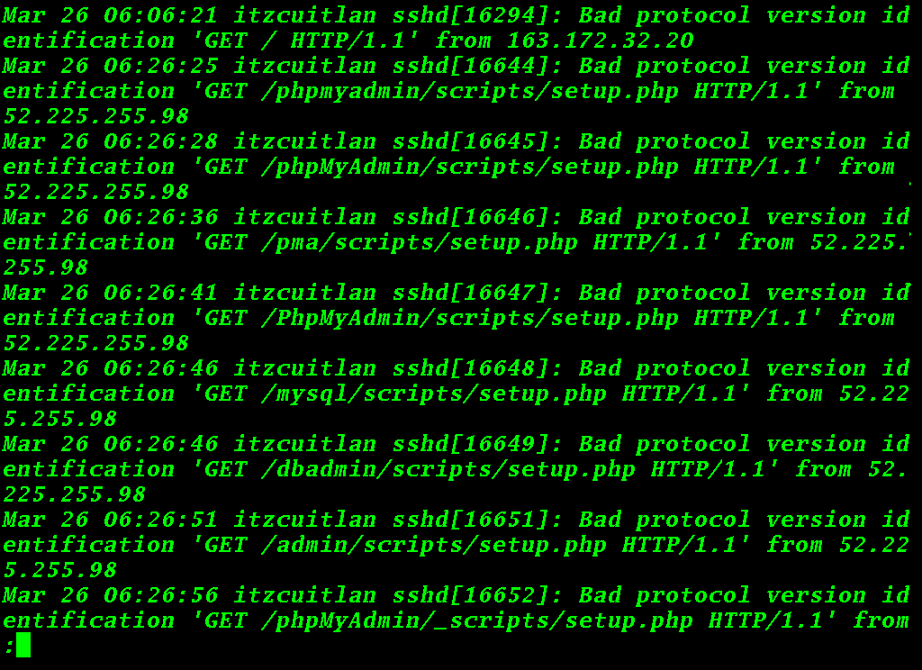

Slide 14
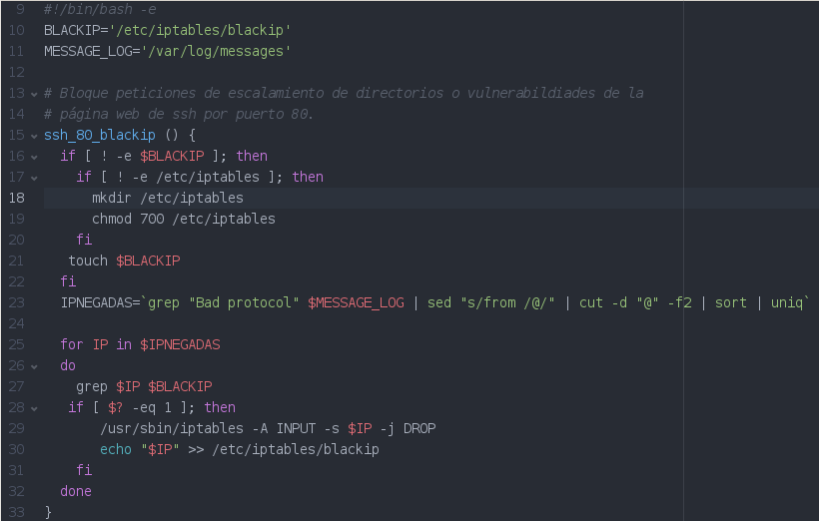

Slide 15
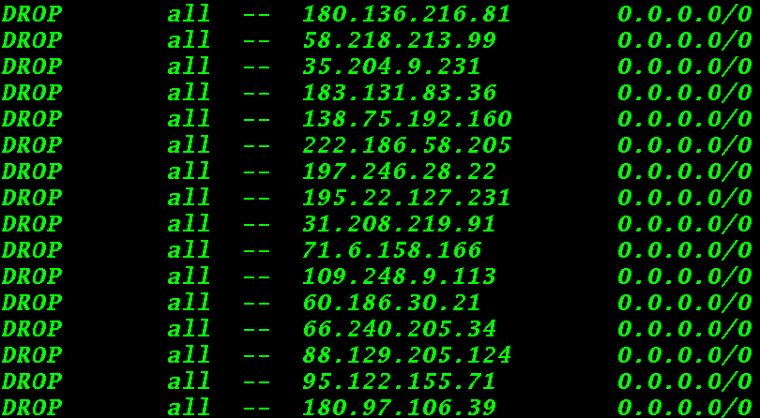

Slide 16
Errores de conexiones de Cliente-VPN.

Slide 17
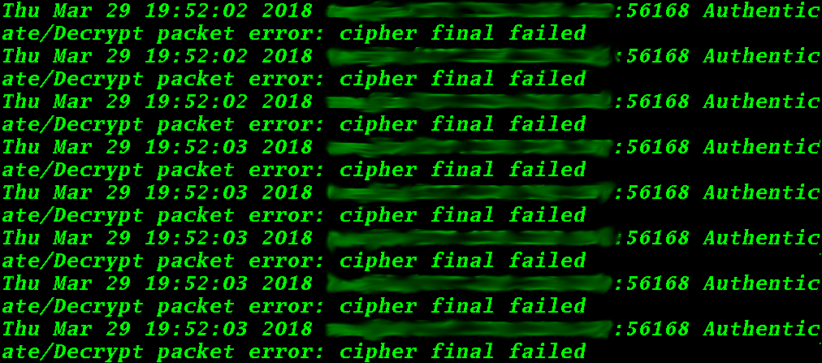

Slide 18
Remote Shell.

Slide 19
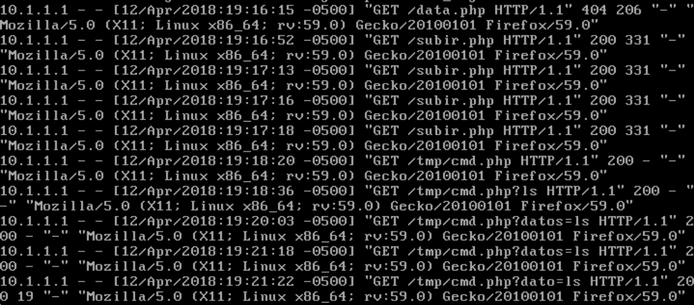

Slide 20
SAMBA.

Slide 21
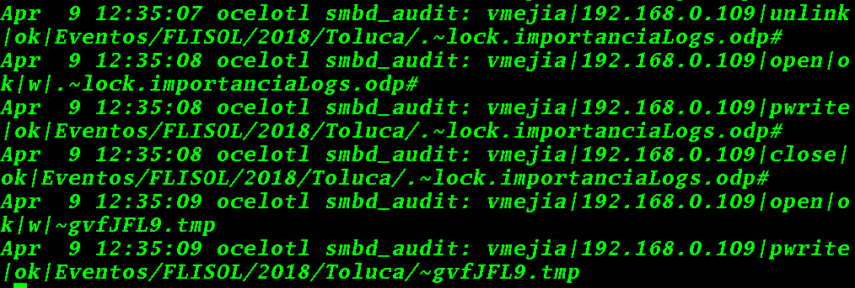

Slide 22
Geolocalización del ataque.

Slide 23
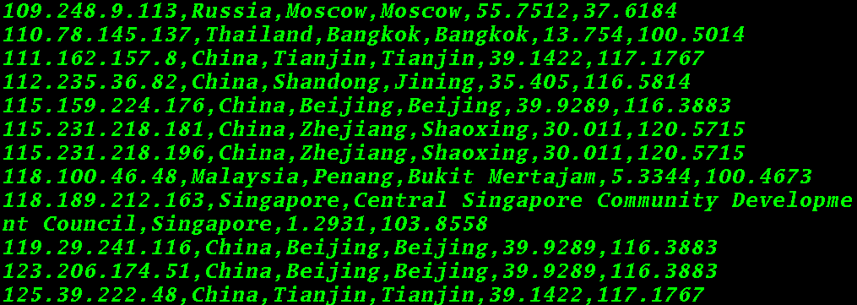

Slide 24
Recursos.
http://www.github.com/vicmej/sysadmin-scripts
http://www.integraci.com.mx/index.php/es/blog
TW: @d4rkw01f
FB: jacinto.mejia.92560

Slide 25
GRACIAS. https://www.github.com/sysadmin-scripts tw: @d4rkw01f

